Slide 1
Tutoriel
Se connecter au Toguna Sapiens

Slide 2
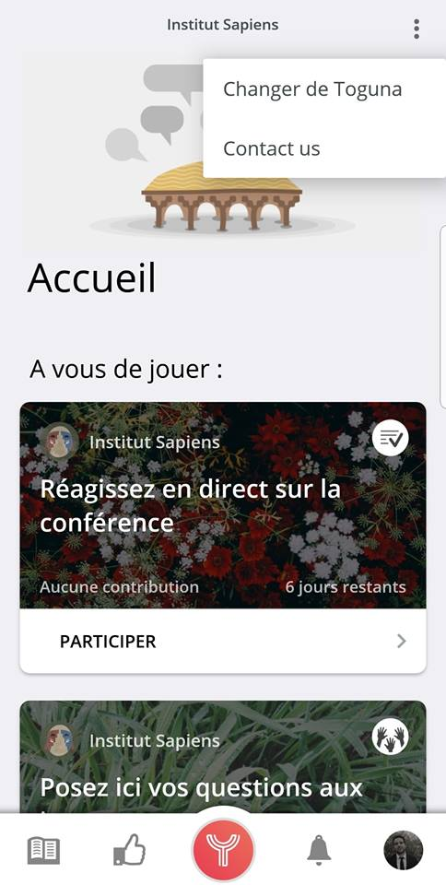
Accédez à la page d’accueil en cliquant sur le logo Toguna, puis choisissez « changer de Toguna »

Slide 3
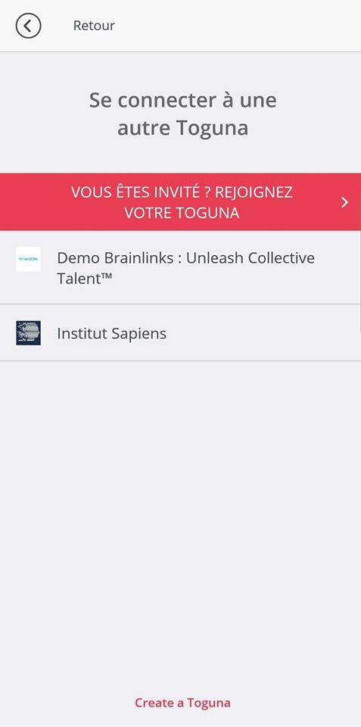
Cliquez sur « Rejoignez votre Toguna »

Slide 4
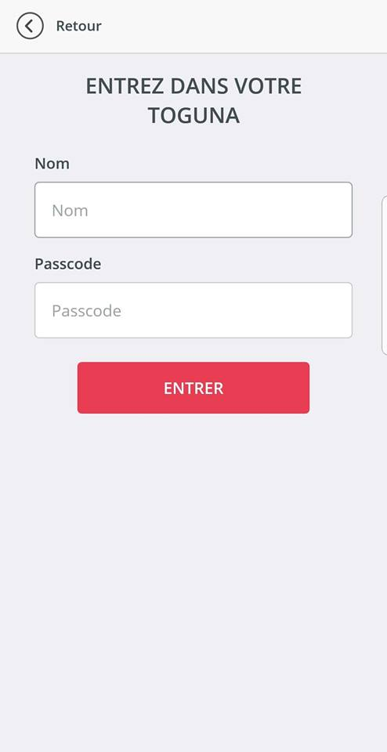
Renseignez les 2 champs ci-dessous :
Nom : institut_sapiens
Passcode : Sapiens

Slide 5
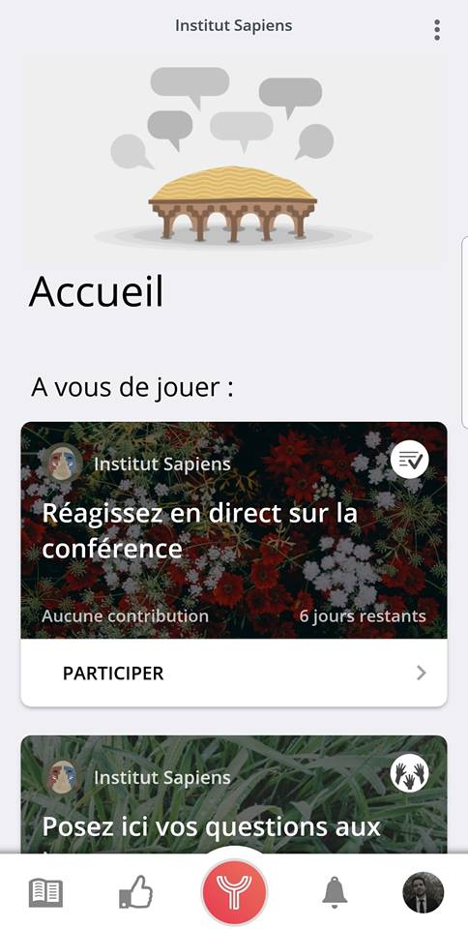
Choisissez soit de réagir en direct sur vos impressions de la conférence, soit de poser vos questions

Slide 6
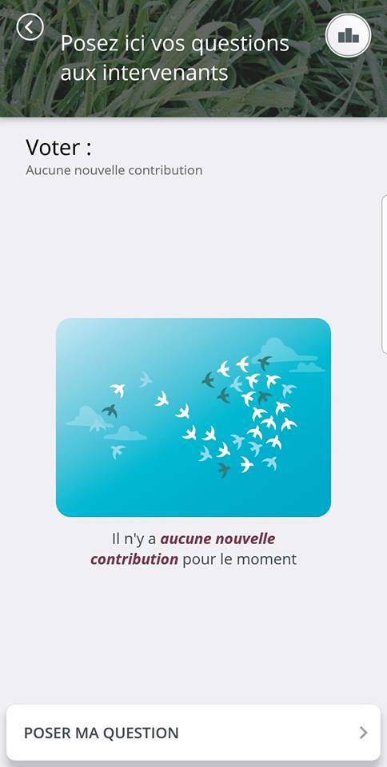
Dans la partie « Voter », cliquez sur poser votre question

Slide 7
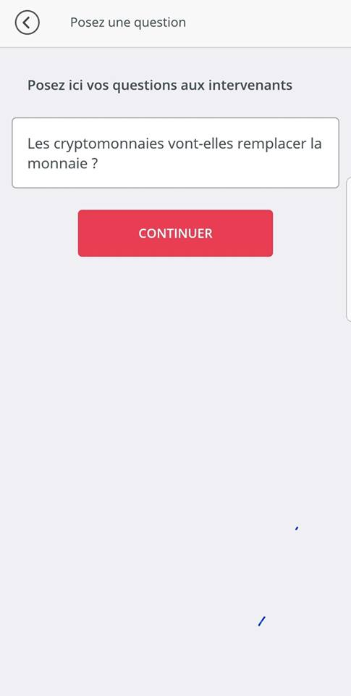
Renseignez la partie « posez ici vos questions aux intervenants »

Slide 8
Choisissez un décor pour accompagner votre question

Slide 9
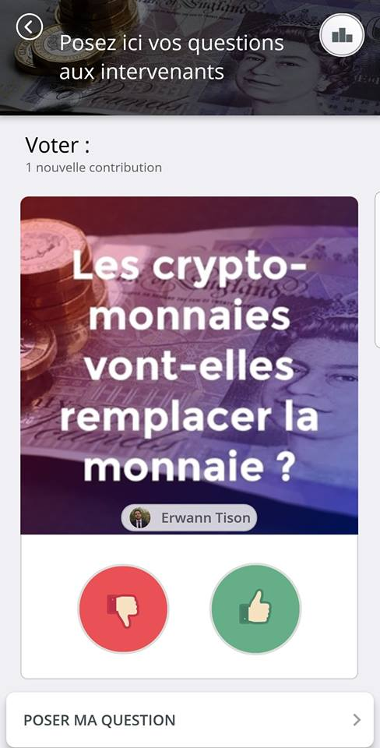
Voter pour les questions de votre choix
Pouce vert : la question vous plaît
Pouce rouge : la question vous déplaît

